Slide 1
Apvārsnis Eiropa
Pētniecības Infrastruktūras
Marija Plotniece
Nacionālā kontaktpunkta
vecākā eksperte
marija.plotniece@lzp.gov.lv
1.1.1. specifiskā atbalsta mērķa “Pētniecības un inovāciju kapacitātes stiprināšana un progresīvu tehnoloģiju ieviešana kopējā P&A sistēmā” 1.1.1.5. pasākuma “Latvijas pilnvērtīga dalība Apvārsnis Eiropa programmā, tajā skaitā nodrošinot kompleksu atbalsta instrumentu klāstu un sasaisti ar RIS3 specializācijas jomu attīstīšanu” projekts “Atbalsts Latvijas dalībai starptautiskās pētniecības un inovācijas programmās”. ietvaros

Slide 2
KAS IR RI ? Research Infrastructures
Pētniecības infrastruktūras ir specializētas iekārtas, resursi un pakalpojumi, kas ir būtiski augsta līmeņa pētniecības veikšanai. Tās ietver gan datubāzes un skaitļošanas tīklus, gan īpašus satelītus un augstas veiktspējas testēšanas iekārtas.
Izšķiroša nozīme zināšanu attīstībā, inovāciju veicināšanā dažādās zinātnes jomās un sarežģītu sabiedrības problēmu risināšanā, nodrošinot unikālas pētniecības iespējas.
Nodrošinot datu apmaiņu un sadarbību, pētniecības infrastruktūras uzlabo Eiropas un pasaules mēroga pētniecības iniciatīvu efektivitāti un ietekmi.

Slide 3
Piemēri
Latvija
Baltic Biomaterials Centre of Excellence (BBCE)
Fokuss: Valsts projekts, kura mērķis ir izstrādāt modernus biomateriālus medicīniskai izmantošanai, jo īpaši kaulu reģenerācijai.
Sadarbība: Partnerība starp Latvijas institūcijām un starptautiskiem pētniecības centriem.
Ieguvums: Latvija ieņem vadošo pozīciju biomateriālu pētniecības jomā, veicinot inovācijas veselības aprūpes tehnoloģijās.
Eiropa
European Open Science Cloud (EOSC)
Darbības joma: ES mēroga iniciatīva, lai izveidotu apvienotu vidi atvērtai zinātnisko datu koplietošanai.
Mērķis: veicināt starpdisciplinārus pētījumus un inovācijas, nodrošinot vienotu piekļuvi datiem dažādās zinātnes jomās.
Ietekme: Uzlabo pētniecības efektivitāti, pārredzamību un sadarbību visā ES.

Slide 4
Projektu konkursi
Kopējais budžets: aptuveni €654 M (2023-2024)
Galvenais mērķis: atbalstīt un integrēt Eiropas pētniecības infrastruktūras, lai saglabātu vadošo lomu pasaulē.
5 galvenie virzieni:
INFRADEV: Eiropas pētniecības infrastruktūras attīstīšana un optimizācija (121 miljons eiro)
INFRAEOSC: Nodrošināt funkcionējošu, atvērtu un godīgu EOSC ekosistēmu (130 miljoni euro)
INFRASERV: Atbalsts veselības pētniecībai, videi nekaitīgai un digitalizētai pārveidošanai (157 miljoni eiro)
INFRATECH: Zinātnisko instrumentu, rīku, metožu un digitālo risinājumu attīstība (161 miljons eiro)
INFRANET: Tīkla savienojamības uzlabošana pētniecībā un izglītībā (80 miljoni eiro)
Pieteikšanas datumi: uzaicinājumi iesniegt projekta pieteikumus 2024. gadam tika atvērti 2023. gada 6. decembrī, un to termiņš ir 2024. gada 12. marts.
Pieteikšanās process: viena kārta, izmantojot Funding & Tenders Portal
Piezīme: detalizētāku informāciju par konkursu tēmām un pieteikumu iesniegšanas vadlīnijām skatīt Funding & Tenders Portal.

Slide 7
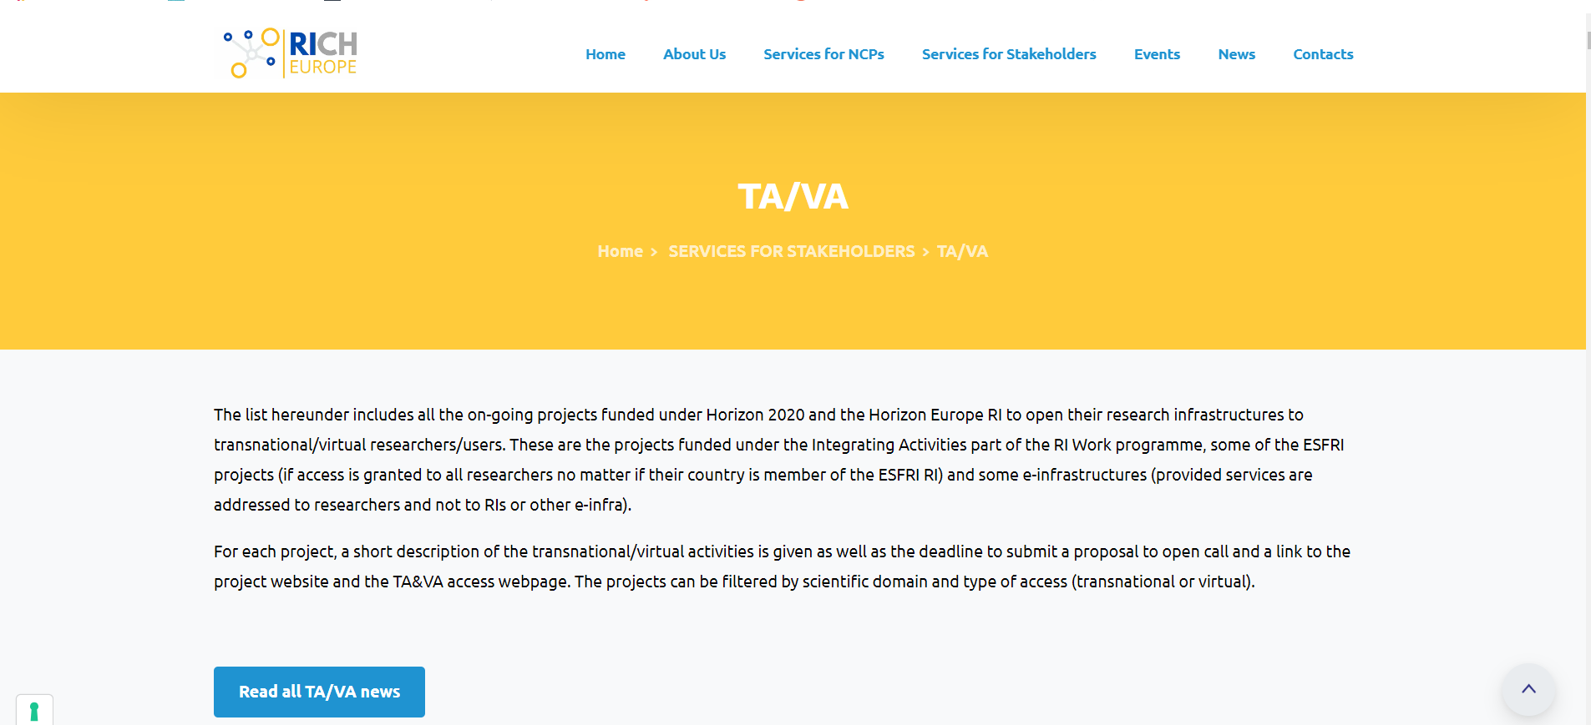

Slide 8
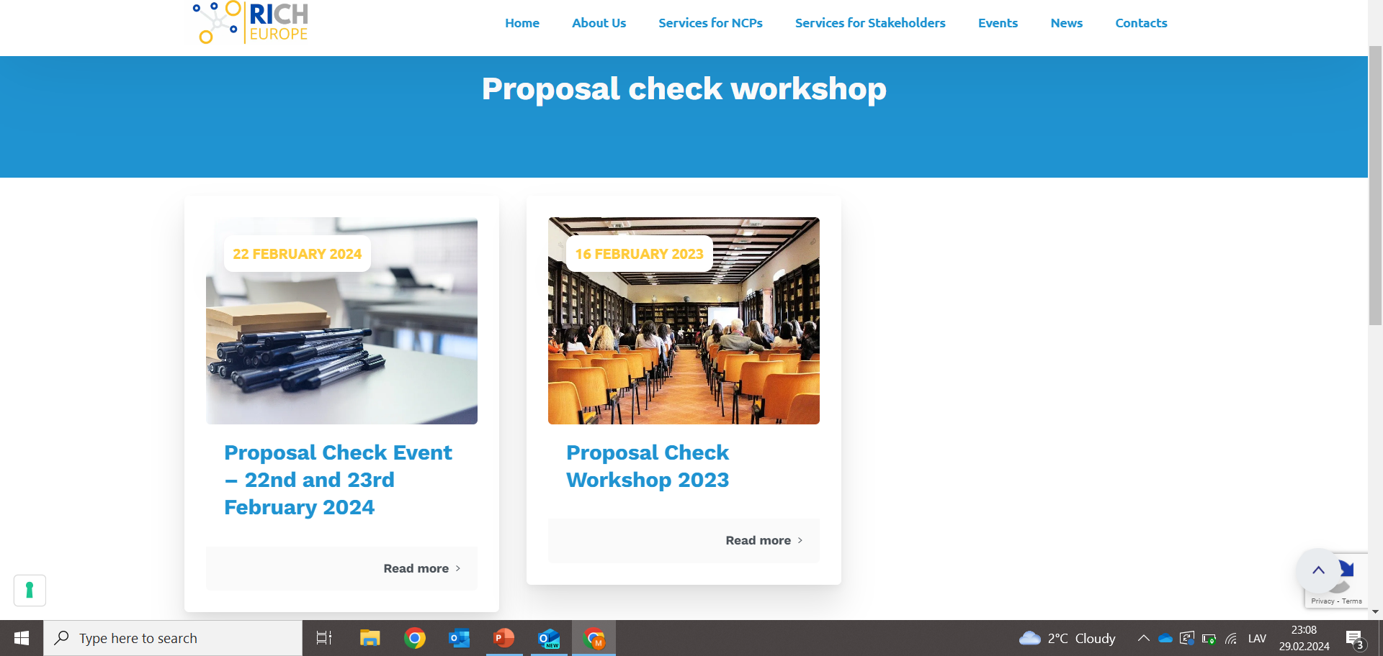

Slide 10
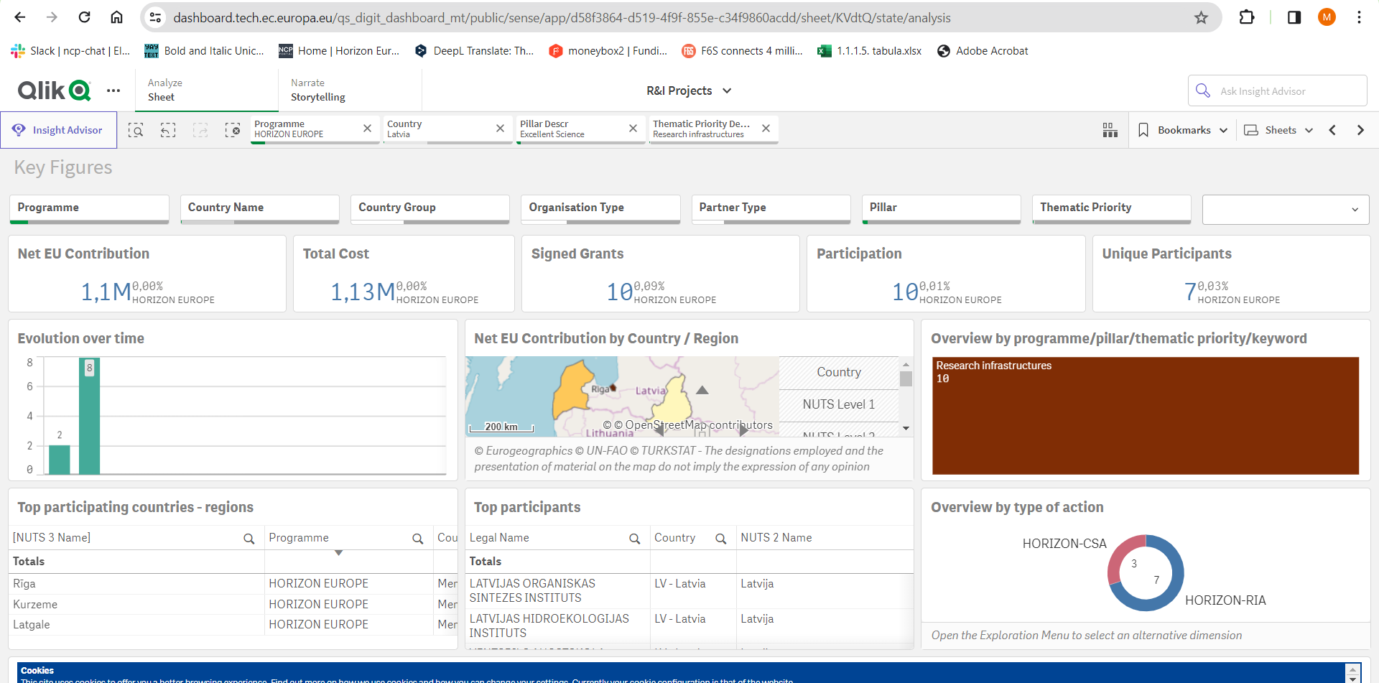

Slide 11
Paldies!
Marija Plotniece
Nacionālā kontaktpunkta
vecākā eksperte
marija.plotniece@lzp.gov.lv
@apvarsnis
@Apvārsnis EU Latvijas Nacionālais kontaktpunkts - HE NCP LV
https://www.lzp.gov.lv/lv/apvarsnis-eiropa

